Slide 1
지능형 SoC 태권로봇
SISTEM ON CHI P

Slide 2
태권 로봇 이란?
01
02
태권 로봇의 구성
03
동작 원리

Slide 3
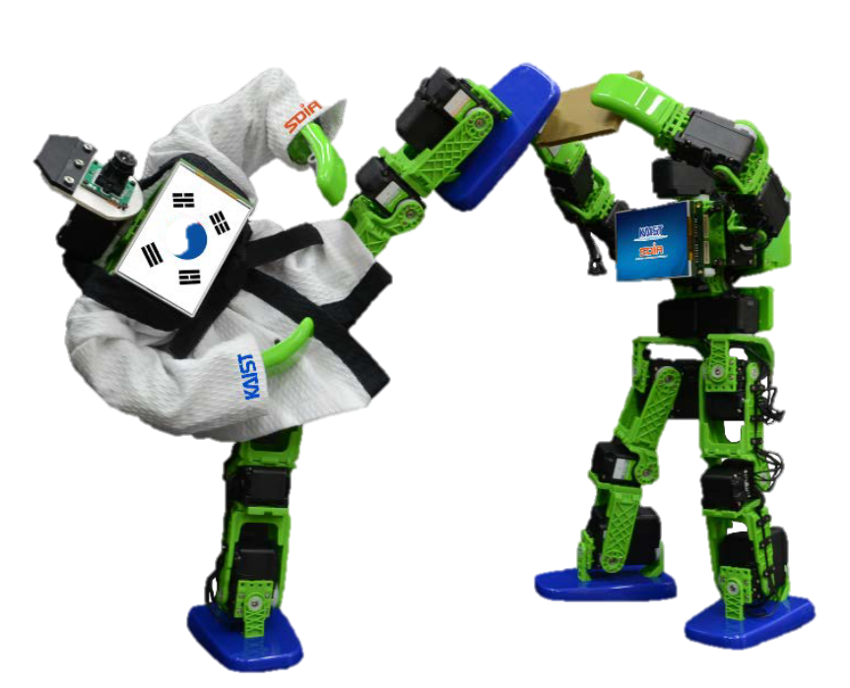
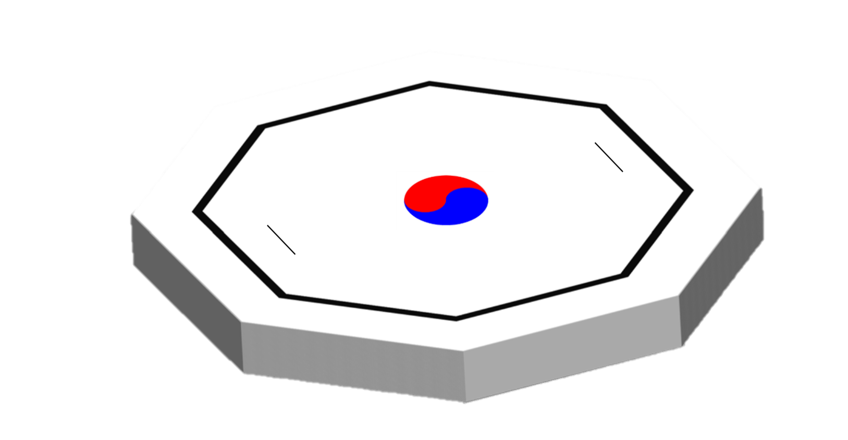
01. 태권 로봇 이란?
TITLE
휴머노이드 로봇 스스로 상대 로봇을 인식하여 1:1 태권도 대련을 하는 대회
경기ROLE
3전 2선승, 각 라운드당 3분
다운 3번시 KO패
더 많은 점수를 득점하는 팀이 승리

Slide 4
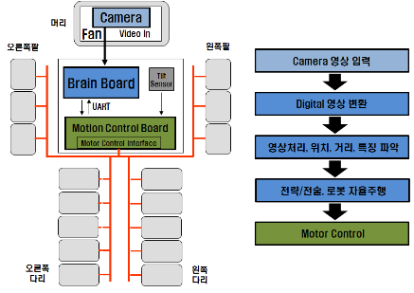
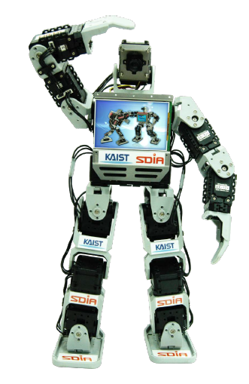
02. 태권 로봇 구성
TITLE
로봇명 : 로보티즈 프리미어 키트

Slide 5
03. 동작 원리
TITLE
카메라로 영상을 받아서 FPGA로 영상 축소 후 MCU로 전달
1번에 해당되는 데이터를 받아서 영상을 사용하여 영상처리에 이용. (리눅스기반 C언어로 영상처리 구현)

Slide 6
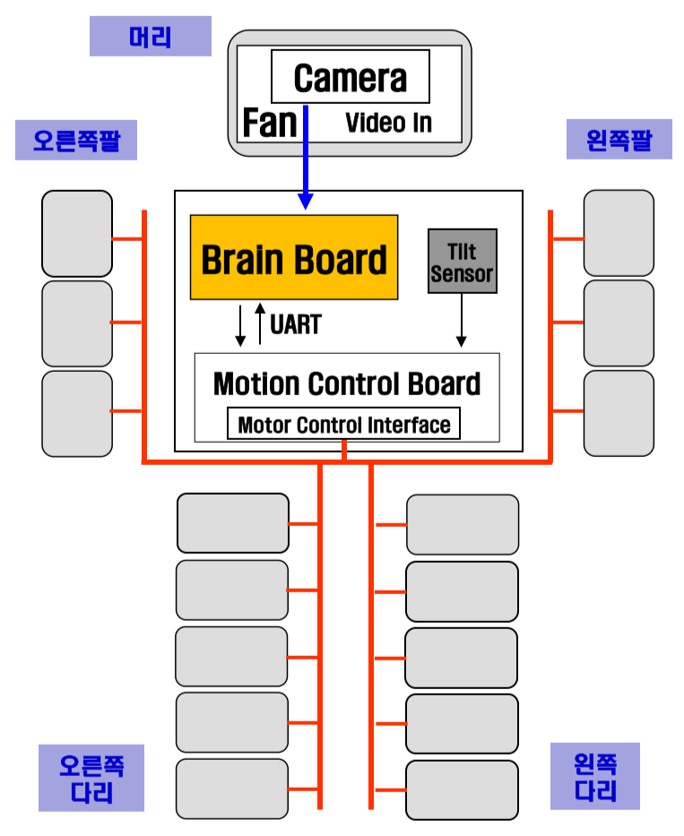
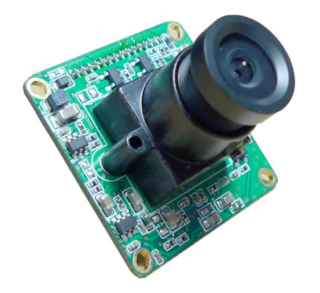
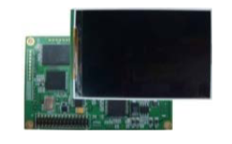
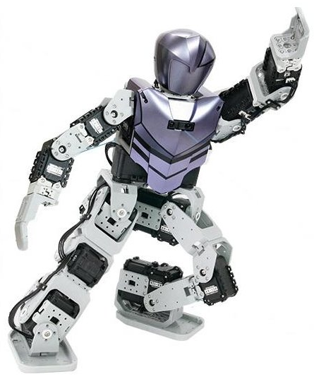
03. 동작 원리
TITLE
카메라
브레인보드
영상처리
로봇 모션 제어

Slide 7
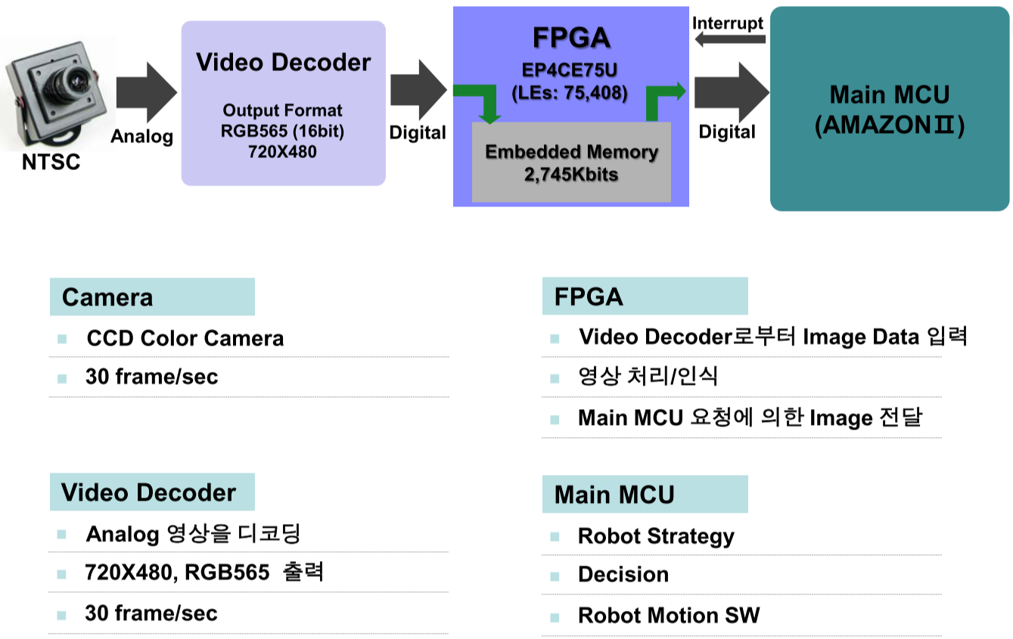
03. 동작 원리
TITLE

Slide 8
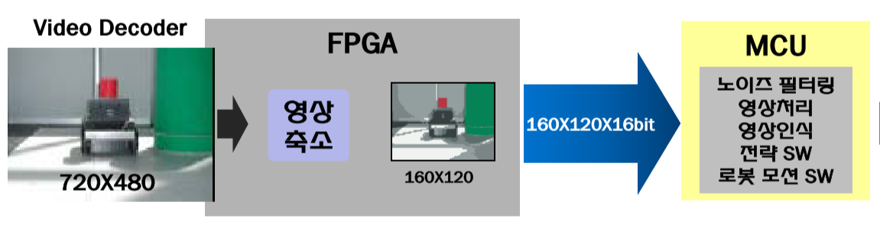
03. 동작 원리
TITLE
- 브레인 보드
카메라로 영상을 받아서 FPGA로 영상 축소 후 MCU로 전달
MCU에서 영상 데이터를 받아서 영상처리

Slide 9
T H A N K U

